Slide 1

CAPACITACIÓN INTERNA
Lenguaje NATURAL
GERENCIA GENERAL DE TECNOLOGÍA E INNOVACIÓN

Slide 2

Índice de temas
Introducción. Conceptos básicos.
Estructura de objetos Natural Ejecutables.
Definición de datos.
Manipulación de datos.
Entrada y salida de datos.
Flujos de control
Acceso de base de datos
Archivos Secuenciales
Manejo de Transacciones
Variables y Funciones del sistema
Captura de errores
Prácticas

Slide 3
Introducción
Es un lenguaje de programación propietario desarrollado y comercializado por Software AG
Apoya el desarrollo rápido de aplicaciones a entornos RDBMS con aplicaciones que son portátiles, escalable e interoperables a través de múltiples plataformas de computación.
Lenguaje
NATURAL
Está diseñado para aumentar la productividad en aplicaciones de software
de diseño, desarrollo y despliegue.

Slide 4
1. Conceptos Básicos
Modos de programación: Estructurado, Reporte, diferencias, sentencia para cambiar.
Modo estructurado: | GLOBALS SM=ON
Modo de informes: | GLOBALS SM=OFF
Modo estructurado
DEFINE DATA LOCAL
1 MYVIEW VIEW OF EMPLOYEES
2 PERSONNEL-ID
2 NAME
2 BIRTH
END-DEFINE
READ MYVIEW BY PERSONNEL-ID
DISPLAY NAME BIRTH
AT END OF DATA
SKIP 2
WRITE / 'LAST SELECTED:' OLD(NAME)
END-ENDDATA
END-READ
END
Modo report (no se usa, cambiar a modo estructurado)
READ EMPLOYEES BY PERSONNEL-ID
DISPLAY NAME BIRTH
AT END OF DATA
DO SKIP 2
WRITE / 'LAST SELECTED:' OLD(NAME)
DOEND
END

Slide 5
1. Conceptos Básicos
Tipos de Objeto
Program (P)
Subprogram (N)
Global (G)
Local (L)
Parameter (P)
Subroutine (S)
Map (M)
Copycode (C)
Helproutine (H)
Text (T)
Clase
Diálogo

Slide 6
1. Conceptos Básicos
Tipos de Objeto
Program: es el tipo más simple. Contiene código ejecutable y puede invocar a otros objetos como mapas, subrutinas y subprogramas. Se puede ejecutar en modo OnLine( para procesar entradas de usuario en tiempo real) y modo Batch( para poder procesar archivos secuenciales). En ambos modos se pueden acceder a base de datos.
Subprogram: contiene código ejecutable que puede ser invocado por programas o subprogramas. Posee parámetros de entrada y salida o puede no tenerlos; y también admite parámetros opcionales.

Slide 7
1. Conceptos Básicos
Tipos de Objeto
Parameter: describe los datos que se pasan entre un subprograma y el módulo llamado. Un PDA(Parameter Data Area) es la mejor forma de definir los datos de los parámetros de un subprograma, se utilizan como una LDA para definir y reservar espacio para los datos.
Subroutine: se utilizan para codificar procedimientos y para simplificar la lógica, mejorar la legibilidad y mantenimiento del código. Existen dos tipos: “Internas” solo pueden ser accedidas del el módulo donde están codificadas; las “Externas” existen de forma independiente y pueden invocarse desde distintos módulos, la razón de creación se debe a la eliminación de código de módulos muy grandes para compilar, y de esta forma podemos reducir su tamaño. Se pueden pasar parámetros solo en Externas.

Slide 8
1. Conceptos Básicos
Tipos de Objeto
Map: se utilizan para definiciones de pantalla e informes. Si es una pantalla son útiles para presentación y manipulación de datos por parte del usuario. Son invocados por programas, subprogramas y subrutinas. También son usados para impresiones de informes. La invocación de los mapas son frecuentes en modo OnLine.
Copycode: son líneas de código fuente que se incluyen en tiempo de compilación por distintos módulos. El uso mas común es para interceptar una orden directa e invocar una función seleccionada.

Slide 9
1. Conceptos Básicos
Tipos de Objeto
Text: Documentos de texto para describir programas, escribir análisis.
Clase: Las clases son unos objetos que se usan en conjunto con NaturalX para crear componentes basados en aplicaciones cliente/servidor.
Diálogo: Los diálogos son objetos que se usan en conjunto con programación orientada a eventos para crear aplicaciones en entorno gráfico.

Slide 10
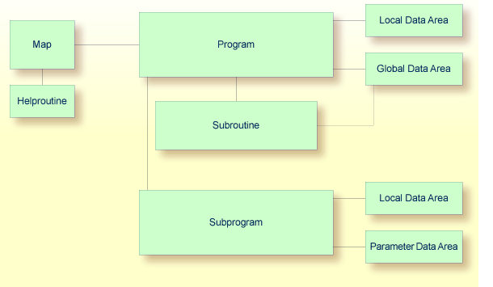
1. Conceptos Básicos
Tipos de Objeto: resumen
Área de Datos
Programas, Suprogramas y Subrutinas
Mapas
Helproutines
Copycode

Slide 11
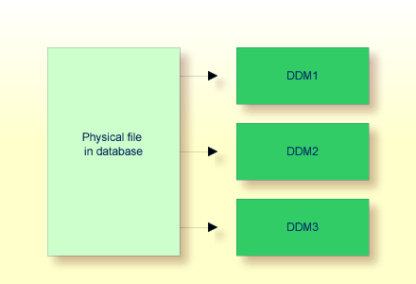
1. Conceptos Básicos
Acceso a datos en una base de datos
Para cada archivo físico de una base de datos, se pueden definir uno o más DDM Y para cada DDM se pueden definir una o más vistas de datos

Slide 12
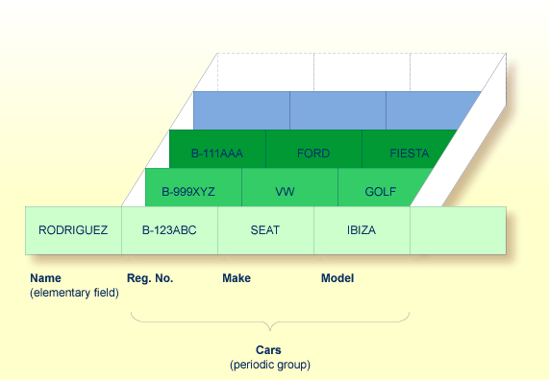
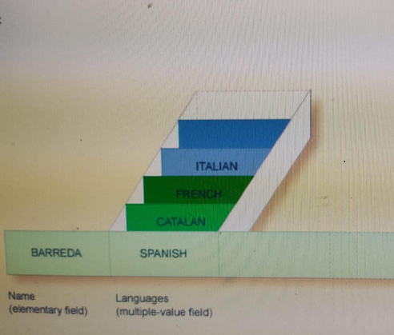
1. Conceptos Básicos
Acceso a datos en una base de datos
Matrices de base de datos
Campos Múltiples
Grupo Periódico

Slide 13
1. Conceptos Básicos
Área de datos: definición de campos
Uso y estructura de la declaración DEFINE DATA
Variables
Definidas por el usuario
Del sistema
Constantes
Definidas por el usuario
Del sistema
Valores Iniciales y la instrucción RESET
Redefinicion de campos
Matrices

Slide 14
1. Conceptos Básicos
Área de datos: ejemplos de comando
Para invocar el editor de área de datos para una nueva área de datos :
Comando edit (tipo de área de dato,l,g,p)
Para cambiar un tipo de área:
Comando Set type (tipo de área nueva)
Para guardar y/o catalogar el área de datos actual :
Comando Save (nombre del Area)
Stow
Ckeck (chequea el fuente)

Slide 15
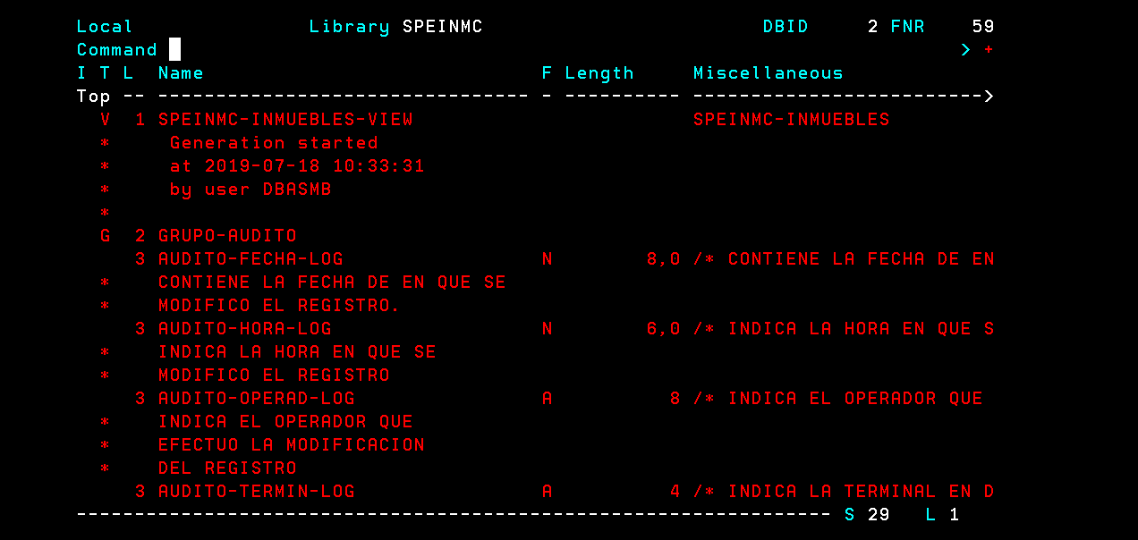
1. Conceptos Básicos
Luego del comando e l (edit local) se agrega la visión

Slide 16
1. Conceptos Básicos
Editor Natural: Comandos, edición
Comando | Acción
.l | Inserta una línea
.l (n) | Inserta un grupo de ‘n’ líneas
.C | Copia una línea
.X | Marca el inicio de un conjunto de líneas
.Y | Marca el fin de un conjunto de líneas
.M | Mueve una línea
.D | Elimina una línea
.L | Deja la línea como estaba previo a una modificación
.S | Divide una línea en dos partes llevando la 2da hacia abajo
.J | Contraria al .S
Com X-Y | Acciones anterior pero sobre un grupo de líneas

Slide 17
1. Conceptos Básicos
Editor Natural: Comandos, Compilación, Ejecución.
Comando | Descripción
Check / C | Chequea sintaxis
Stow / ST | Chequea sintaxis y cataloga módulo
RUN / R | Ejecuta programa modo OnLine
SCAN / SC | Busca un texto
SAVE / SA | Salva el módulo actual
SA ‘nombre’ | Salva un módulo con un nombre
STRUCT | Incorpora sangría al código fuente

Slide 18
1. Conceptos Básicos
Definciones
PF-Keys
La acción del usuario a través de un mapa se termina presionando ENTER o una tecla de función (PF). Estos se llaman así porque la función (es decir, efectos) de cada tecla varía según el programa. Por convención se usa PF1(invoca ayuda), PF3 o PF12(terminar), PF7 y PF8 (scroll)
Helproutine
puede tomar la forma de un módulo de mapa o un tipo especial de módulo ejecutable, similar a un subprograma. Sólo se utilizan en aplicaciones en línea y sólo se ejecutan si se invoca por el usuario. Invocación se produce cuando el usuario introduce un carácter de ayuda ("?" De forma predeterminada) en la primera posición de carácter de un campo del mapa o presionando la tecla de ayuda
Librerías
agrupan módulos en un número limitado.

Slide 19
2. Estructura de objetos Natural ejecutables
Objetos principales
PROGRAMAS, SUBPROGRAMAS Y HELPROUTINE: Contienen definiciones de datos(DEFINE DATA, END-DEFINE), lógica de control, en general, con algunos subprogramas en línea y terminan con una instrucción de finalización(END). También pueden contener comentarios y/o declaraciones incluyendo la invocación de copycode.
En el caso de SUBROUTINES, se utiliza además la sentencia DEFINE SUBROUTINE.

Slide 20
2. Estructura de objetos Natural ejecutables
DEFINE DATA, END-DEFINE, Lógica de Control
Las definiciones de datos comienzan con DEFINE DATA y terminan con END-DEFINE.
DEFINE DATA
…
END-DEFINE
Todas los declaraciones relacionadas con los datos locales, datos de los parámetros y los datos globales se encuentran entre estas dos sentencias (LDA, PDA, GDA)
La declaración de Vistas de Files y Archivos Secuenciales también se realiza en esta porción de código.
La Lógica de Control comienza inmediatamente después de END-DEFINE, debe ser tan simple como sea posible utilizando la modularización.

Slide 21
2. Estructura de objetos Natural ejecutables
Sentencias
END
se utiliza para marcar el final de un módulo.
INCLUDE
invoca líneas de código fuente de un módulo copycode en tiempo de compilación.
INCLUDE ‘nombre’
DEFINE SUBROUTINE: introduce una declaración de subrutina, finaliza con una la declaración END-SUBROUTINE
DEFINE SUBROUTINE ‘nombre’
….
END-SUBROUTINE

Slide 22
3. Definición de datos
Tipo de datos
Formato | Longitud Max | Bytes | Descripción
Alfanumérico (A) | 253 | 253 | Letras, números, simbolos, etc.
Numérico (N) | 29 | 29 | Números enteros y decimales
Integer (I) | 4 | 1,2 o 4 | Números enteros
Package (P) | 29 | (L/2)+1 | Empaquetado
Binario (B) | 126 | 126 | Binario
Date (D) |  | 4 | Fechas, Número de día
TIME (T) |  | 7 | Fecha, y hora, Números de día y hora interna
LOGICO (L) |  | 1 | Verdadero o Falso
CONTROL (C) |  | 1 | Control de estado de variables.

Slide 23
3. Definición de datos
Definición de variables, Estructura de Registros y Vistas de Files
Variables: se definen con un nivel, nombre, tipo de datos y tamaño(si es necesario).
ejemplo: 1 nombre-y-apellido (A30)
Registros: es un conjunto de campos relacionados, los campos se referencian usando Nombre-Estructura.Nombre-campo.
ejemplo: 1 cliente /* CLIENT RECORD
2 cliente-id (N8)
2 cliente-nombre-apellido (A20)
2 cliente-activo (L)
Vistas: se definen como Registros, indicando en el nivel 1 el file que se define.
ejemplo: 1 cliente view of File-Clientes
2 {campos de la visión}

Slide 24
3. Definición de datos
REDEFINE, INIT, CONST, MASK
REDEFINE: los campos elementales se pueden redefinir, la declaración debe tener el mismo nivel que el campo base. Se redefine la misma posición de memoria y puede haber varias redefiniciones para una misma variable.
ejemplo: 2 cliente-id (N8)
2 redefine cliente-id
3 cliente-id-valor-fijo (A4)
INIT: de forma predeterminada, los campos comienzan con un valor nulo. Para alfanuméricos (A) los campos se inician un espacio. Para numérico (N, P, B o I) es cero. Para fecha y hora (D y T) se trata de una fecha nula. Para los campos de lógica (L) este es un valor de FALSE. INIT permite iniciar un campo con valor especifico que puede cambiar en la ejecución de programa
ejemplo: 2 cliente-id (N8) init <12345678>
2 cliente-activo (L) init <true>

Slide 25
3. Definición de datos
REDEFINE, INIT, CONST, MASK
CONST: similar a INIT, con la diferencia que el valor definido no cambia en la ejecución del programa.
ejemplo: 2 cliente-fecha-alta (N8) const <2011>
MASK: la edición de máscaras se utilizan para validar y dar formato a los datos. Para la validación se utilizan en combinación con declaraciones IF y algunos otros estados. Para el formato se utilizan en combinación con MOVE EDIT.

Slide 26
3. Definición de datos
INPUT MASK
Símbolo | Descripción | Ejemplo
9 | Carácter numérico en posición especifica | #COUNT = MASK(999999)
A | Carácter Alfa en posición especifica | #STATE = MASK(AA )
U / L | U: mayúsculas, L: minúsculas | #NAME = MASK(LLLLLLL) #NAME = MASK(UUUUUU)
‘X’ | Carácter especificado en posición especifica | #NAME = MASK(....’X’)
DD-MM-YYYY | D: día, M: mes, Y: año | #DATE = MASK(DDMMYYYY)
HH-II-SS | H: horas, I: minutos, S:segundos | #TIME = MASK(HHIISS)
. , ? , _ | Cualquier carácter en posición especifica | #NAME = MASK(.........’X’)

Slide 27
3. Definición de datos
OUTPUT MASK
Símbolo | Descripción | Ejemplo
. | Alineación de punto decimal | #PRICE(EM=ZZ9.99)
JJJ | Fecha juliana | #DATE (EM=YYJJJ)
LLLLLLLLL | Nombre del mes | #DATE (EM=LLL)
O | Número de día de la semana | #DATE (EM=O)
NNNNNNNNN | Nombre de día de la semana | #DATE (EM=NNN)
DDMMYYYY , / | D: día, M: mes, Y: año ‘/’ cualquier caracter | #DATE = MASK(EM=DD’/’MM’/’YYYY)
999999 | Todos númericos | #COUNT(EM=999999)
ZZZZZ9 | Suprime ceros a izquierda | #COUNT(EM=ZZZZZ9)

Slide 28
3. Definición de datos
ARREGLOS
Vectores: son múltiples ocurrencias de un campo o grupo de campos en una dimensión. Se definen con un nivel, nombre, tipo de dato y cantidad de ocurrencias.
ejemplos:
1 Mes (A3 / 1:12) CONST<‘ENE’,’FEB’,’MAR’,’ABR’,’MAY’,‘JUN’,’JUL’,’AGO’,’SEP’,
’OCT’,’NOV’,’DIC’)
1 cliente (1:100) /* 100 ocurrencias de la estructura cliente
2 cliente-id (N8)
2 cliente-nombre-apellido (A20)
2 cliente-activo (L)
Matrices: igual que los vectores pero en dos dimensiones.
1 año-mes(A3 / 1:3 , 1:12)

Slide 29
4. Manipulación de datos
Operaciones aritméticas
ADD
ejemplo: ADD 3 TO B /* B vale 3
ADD 4 5 GIVING B /* B vale 9
SUBTRACT
ejemplo: SUBTRACT 4 FROM B /* Resta 4 a B*/
SUBTRACT 6 FROM 11 GIVING B /* Resta 6 a 11 y lo guarda en B
MULTIPLY si A=3
ejemplo: MULTIPLY A BY 3 /* A vale 9
MULTIPLY A BY 3 GIVING B /* B vale 9
DIVIDE si A=20
ejemplo: DIVIDE 5 INTO A /* A vale 4
DIVIDE 5 INTO A GIVING B /* B vale 4
DIVIDE 5 INTO 31 REMAINDER C /* C vale 1 (resto)
DIVIDE 5 INTO 31 GIVING B REMAINDER C /* C (resto), B (resultado)

Slide 30
4. Manipulación de datos
RESET, COMPUTE, COMPRESS
RESET: asigna un valor nulo a los elementos de datos. Para alfanuméricos son espacios, numéricos es cero, lógicos es false.
Se inicializan todas la variables por debajo del nivel reseteado
ejemplo: RESET cliente-activo
RESET mes(*)
RESET año-mes (2,*)
COMPUTE: es una instrucción de asignación directa, hay que tener precaución con los redondeos y cantidad de decimales
ejemplo: COMPUTE valor1 = valor2 * 5
COMPUTE ROUNDED valor1 = valor2 * 5
COMPRESS: es una instrucción de concatenación de caracteres
ejemplo: COMPRESS ‘hola’ leyenda1 INTO leyenda3

Slide 31
4. Manipulación de datos
Sentencia de asignación
MOVE: utilizada para asignar valores a las variables.
MOVE EDITED, permite dar formato a los datos usando máscaras
ejemplo: MOVE EDITED *DATN (EM=MMDDYYYY) TO FECHA-HOY
MOVE BY NAME, realiza una copia de datos de nivel primario donde coincidan los nombres de los campos, de un estructura de registros a otra, Si el formato y / o la longitud es diferente, los datos se convierten de forma automática.
ejemplo: MOVE BY NAME cliente-1 TO cliente-2

Slide 32
4. Manipulación de datos
Sentencia de asignación
MOVE ALL, completa la variable de destino con una cadena literal, repetida si fuese necesario
ejemplo: MOVE ALL ‘*’ TO cadena-asteriscos
MOVE LEFT/RIGHT, recuesta a izquierda o derecha, borrando los demás espacios restantes de la cadena
:=, ASSIGN: son otras variantes sintácticas de la asignación.

Slide 33
4. Manipulación de datos
EXAMINE
EXAMINE REPLACE: busca y reemplaza parte de una cadena
ejemplo: si leyenda = ‘ los impuestos son caros’
EXAMINE leyenda FOR ‘son’ REPLACE [FULL/FIRST] ‘eran’
EXAMINE DELETE: busca y reemplaza parte de una cadena
EXAMINE leyenda FOR ‘son caros’ DELETE
EXAMINE GIVING LENGTH: retorna la longitud de una cadena
EXAMINE leyenda FOR ‘i’ GIVING LENGTH IN len

Slide 34
4. Manipulación de datos
EXAMINE
EXAMINE GIVING POSITION: busca parte de una cadena y retorna la posición en donde comienza.
EXAMINE leyenda FOR ‘son caros’ GIVING POSITION IN pos
EXAMINE GIVING INDEX: busca un valor especificado en un arreglo y retorna el indice donde está dicho valor.
EXAMINE mes(*) FOR ‘feb’ GIVING INDEX IN pos

Slide 35
5. Entrada y salida de datos
Sentencias: INPUT, REINPUT, INPUT USING MAP, SET KEY, DISPLAY, WRITE, NEWPAGE
INPUT: esta instrucción tiene varios usos y toma varias formas. En el modo OnLine se usa para obtener datos de el usuario en tiempo real, por lo general se utiliza un diseño de pantalla predefinidas que se ha guardado como un mapa. En el modo Batch se usa para lectura de parámetros iniciales de un programa.
INPUT var1 var2 …..
REINPUT: delega el control al último INPUT ejecutado, muy utilizado cuando se informa un error en pantalla y se delega el control al usuario.
REINPUT ‘esto es un mensaje de error’
Nota: tanto INPUT como REINPUT deben estar en el mismo módulo.

Slide 36
5. Entrada y salida de datos
Sentencias: INPUT, REINPUT, INPUT USING MAP, SET KEY, DISPLAY, WRITE, NEWPAGE
INPUT USING MAP: se utiliza para mostrar los datos al usuario y de recibir a la entrada de datos, utilizando un diseño de pantalla predefinido representado por un módulo (MAP)
INPUT USING MAP ‘nombreMapa’
el mapa sale sin un mensaje y con el cursor colocado por defecto en la primer campo de entrada.
INPUT WITH TEXT #leyenda [ALARM] USING MAP ‘nombreMapa’
el mapa se emite con el contenido de # leyenda en el área del mensaje y el cursor ubicado en el primer campo de entrada. ALARM emite sonido.
INPUT MARK *var USING MAP ‘nombreMapa’
el mapa se emite con el cursor ubicado en el campo VAR.

Slide 37
5. Entrada y salida de datos
Sentencias: INPUT, REINPUT, INPUT USING MAP, SET KEY, DISPLAY, WRITE, NEWPAGE
WRITE ofrece flexibilidad y control de las declaraciones Display, proporcionando las siguientes características para generar informes:
Varias salidas con formato usando espaciadores
Identificación automática del ajuste de línea
Formato de salida con pestañas
Formato de salida mediante una combinación de separadores y etiquetas
WRITE ‘=‘ id-cliente
WRITE ‘El total de leidos es ’ TOT-LEIDOS
10T WRITE ‘Totales del programa: ‘ *program

Slide 38
5. Entrada y salida de datos
Sentencias: INPUT, REINPUT, INPUT USING MAP, SET KEY, DISPLAY, WRITE, NEWPAGE
DISPLAY es una forma sencilla de mostrar información en pantalla a la salida de un modulo por ejemplo en modo batch, o también utilizado para realizar una depuración casual (saber el contenido de una variable) o seguimiento del programa.
DISPLAY id_cliente
NEWPAGE permite forzar un salto de página, también utilizado para generar informes.
NEWPAGE (n)
n = cantidad de saltos, si es 1 puede no indicarse.

Slide 39
5. Entrada y salida de datos
Sentencias: INPUT, REINPUT, INPUT USING MAP, SET KEY, DISPLAY, WRITE, NEWPAGE
SET KEY activa o desactiva las teclas PF. En los programas OnLine, el módulo de ejecución deberá explícitamente activar las teclas que el usuario necesitará para trabajar en el sistema. También se puede utilizar para asignar nombres que luego se muestran automáticamente al usuario en la pantalla.
SET KEY PF3 (activación de PF3)
SET KEY PF3=OFF (desactiva la PF3)
SET KEY PF3 NAMED ‘Exit’ (activa y nombra la PF3)

Slide 40
6. Flujo de control
Operadores lógicos y booleanos
Operador Lógico | Significado | Operador Booleano | Signifacado
= , EQ | Igual a | AND | Todas condiciones verdaderas
NOT = , NE | Distinto de , no igual a | OR | Por lo menos una condición verdadera
> , GT | Mayor que | NOT | Condición falsa
>= , GE | Mayor que o igual que a
< , LT | Menor que
<= , LE | Menor que o igual a

Slide 41
6. Flujos de Control
Estructura de decisión: IF
Estructura de decisión IF
IF permite ejecutar condicionalmente una o más declaraciones. El cumplimiento de la condición ejecuta las sentencias que siguen al IF y terminan con un END-IF. La cláusula ELSE permite ejecutar el grupo de sentencias cuando no se cumple la condición. Pueden anidarse.
IF (condición/es) [THEN]
{sentencias} / IGNORE
ELSE
{sentencias }/ IGNORE
END-IF
Nota: IGNORE no debería usarse con ninguna otra sentencia.

Slide 42
6. Flujos de Control
Estructura de decisión DECIDE ON , DECIDE FOR
DECIDE ON permite a la lista de posibles valores para un campo, especificar diferentes acciones para cada valor en una forma muy legible. La cláusula NONE es obligatoria y especifica una acción para un valor no evaluado.
FIRST ejecuta la primer condición que se cumpla, y luego, si se definió WHEN ANY, es ejecutada. Y concluye.
EVERY, analiza todas las condiciones planteadas, y ejecuta las que se cumplan. Además de las sentencias en ANY y ALL de cumplirse.
DECIDE ON [FIRST/ EVERY] VALUE OF operando1
{VALUE operando2} {sentencias}
{ANY VALUE {sentencias}}
{ALL VALUE {Sentencias}}
NONE VALUE [IGNORE/{sentencias}]
END-DECIDE

Slide 43
6. Flujos de Control
Estructura de decisión DECIDE ON , DECIDE FOR
DECIDE FOR permite a una lista de condiciones especificar las diferentes acciones para cada una. La cláusula NONE es obligatoria y especifica una acción para un valor no evaluado.
FIRST ejecuta la primer condición que se cumpla, y luego, si se definió WHEN ANY, es ejecutada. Y concluye.
EVERY, analiza todas las condiciones planteadas, y ejecuta las que se cumplan. Además de las sentencias en ANY y ALL de cumplirse.
DECIDE FOR [FIRST/ EVERY] CONDITION
{WHEN condición lógica {sentencias}}
{WHEN ANY {sentencias}}
{WHEN ALL {sentencias}}
WHEN NONE [IGNORE/{Sentencias}]
END-DECIDE

Slide 44
6. Flujos de Control
Estructura de bucle FOR
FOR incrementa automáticamente (o disminuye) una variable de control que puede ser utilizada por la lógica contenida en el interior del proceso asociado a un bucle. Por defecto la variable de control se incrementa (o disminuye ) en 1, o puede indicarse el paso.
FOR #var-control = #oper1 TO #oper2 STEP #oper3
{Sentencias}
END-FOR

Slide 45
6. Flujos de Control
Estructura de bucle repeat
REPEAT permite crear un bucle de procesamiento alrededor de la lógica para que pueda ser ejecutado varias veces. Puede diseñarse como:
Un bucle sin condición de salida, en cuyo caso se debe asegurarse, la ejecución de la instrucción ESCAPE en determinado punto, para salir del bucle.
Un bucle mientras se cumpla una condición.
Un bucle hasta que la condición se cumpla.
REPEAT [WHILE/UNTIL]
{Sentencias}
[ESCAPE [BOTTOM/TOP]]
{Sentencias}
END-REPEAT

Slide 46
6. Flujos de Control
Invocación de módulos: PERFORM, CALLNAT, FETCH, FETCH RETURN, CALL
PERFORM ejecuta una subrutina, si su nombre esta definida en el módulo la ejecuta, sino busca una subrutina externa con el mismo nombre. En caso de no darse ninguna de las condiciones anteriores se reporta un error en tiempo de ejecución.
PERFORM ‘nombre Subroutine’
CALLNAT ejecuta un subprograma. Un error de tiempo de ejecución se producirá si el subprograma no se encuentra. Cuando el subprograma finaliza la ejecución, el control pasa a la siguiente declaración de la CALLNAT.
CALLNAT ‘nombre subprograma’ [parámetros]

Slide 47
6. Flujos de Control
Invocación de módulos: PERFORM, CALLNAT, FETCH, FETCH RETURN, CALL
FETCH permite invocar y pasar el control a un programa NATURAL. Puede ser utilizado en un programa o en un nivel superior, es decir, en un subprograma o subrutina.
FETCH ‘ nombre programa’
FETCH RETURN similar al FETCH, pero en este caso los programas en ejecución se suspenden, una vez ejecutado el programa invocado, el control retorna al programa llamador.
FETCH RETURN ‘nombre programa’
CALL permite invocar módulos no natural.
CALL ‘ nombre módulo’

Slide 48
6. Flujos de Control
Sentencia: ESCAPE ROUTINE, ESCAPE TOP, ESCAPE BOTTOM
La declaración ESCAPE permite salir de bucle o cortar la ejecución de una subrutina.
Tiene tres variantes:
ESCAPE ROUTINE sale del módulo actual, si es programa la ejecución termina por completo, si es subprograma retorna al llamador y si es subrutina retorna al punto de su llamada.
ESCAPE TOP termina la iteración actual de un bucle de procesamiento de modo que la siguiente iteración puede comenzar. El control pasa a la parte superior del bucle.
ESCAPE BOTTOM termina el bucle de procesamiento actual. El control pasa a la siguiente declaración de la parte inferior del bucle.

Slide 49
7. Acceso a Base de Datos
Sentencia: GET, GET SAME
GET presenta un registro único para el procesamiento cuando el ISN es conocido. A diferencia de la lectura y búsqueda, no hay asociados bucle de procesamiento.
GET SAME Se utiliza para volver a leer el registro que está siendo procesado actualmente. De esta forma, si algún dato de la vista, había sido modificado logicamente, los cambios se perderán.
GET [SAME] ‘nombre vista file’ #operando
GET [SAME] ‘nombre vista file’ *ISN [etiqueta]

Slide 50
6. Flujos de Control
Sentencia: READ
READ para acceder a uno o varios registros con diferentes claves incluso si los elementos se desconocen. Tiene un bucle de procesamiento asociado y diferentes formas de acceso.
READ [ALL/(oper1)] [MULTI-FETCH-clause]
[RECORDS][IN][FILE] vista-file
[BROWSE][PASSWORD=oper2][CIPHER=oper3]
[WITH REPOSITION]
{sequence/range-specification}
[STARTING FROM ISN=oper4]
[WHERE-clause]
{statement}
END-READ

Slide 51
6. Flujos de Control
Sentencia: READ
READ PHYSICAL
cuando todos o la mayoría de los registros en el archivo se presentarán;
cuando la secuencia de registros no es importante;
cuando no hay riesgo de aumento de tamaño de registro durante la actualización.
READ BY ISN
cuando algunos o todos los registros en el archivo se presentarán.
cuando la secuencia de registros no es importante (o secuencia ISN se requiere).
cuando hay un riesgo de aumento de tamaño de registro durante la actualización.
READ LOGICAL
cuando algunos o todos los registros en el archivo se presentarán.
cuando sólo los registros dentro de un rango específico que se presentará.
cuando la secuencia de los registros que se presenta es importante.

Slide 52
6. Flujos de Control
Sentencia: FIND
FIND para acceder a uno o varios registros con un criterio de búsqueda complejo, internamente se gestiona una lista de ISN que representan los registros que cumplen la búsqueda. Igual que el READ, genera un bucle de procesamiento.
FIND [[ALL]/[NUMBER]/[oper1] /[FIRST]]
[MULTI-FETCH-clausula]
[RECORDS][IN][FILE] vista-file
[PASSWORD-claúsula] [CIPHER-clausula]
[WITH-clausula]
[SORTED BY-clausula]
[WHERE- clausula]
[IF NO [RECORDS FOUND]
{sentencias}
END-NORECORDS]
{sentencias}
END-FIND

Slide 53
6. Flujos de Control
Sentencia: HISTOGRAM
HISTOGRAM lee los valores de campos de la base de datos definidos como descriptor, subdescriptor o superdescriptor. No puede acceder a campos del file que no sean los que están definidos como mencionados anteriormente. No accede a los datos, solo a la lista invertida.
HISTOGRAM [ALL/(oper1)] [MULTI-FETCH-clause]
[VALUE IN FILE] view-name
[PASSWORD=oper2]
[STARTING/ENDING-clause]
[WHERE logical-condition]
{statement}
END-HISTOGRAM

Slide 54
6. Flujos de Control
Sentencia: STORE, UPDATE, DELETE
STORE Se utiliza para agregar un registro al file asociado a la vista involucrada.
STORE [RECORD IN FILE] ‘vista file’
[PASSWORD=oper1][CIPHER=oper2]
[USING NUMBER] oper3 (r)
[GIVING]
UPDATE Se utiliza para actualizar uno o más campos de un registro del file asociado a la vista involucrada.
UPDATE [RECORD IN STATEMENT] (r)

Slide 55
6. Flujos de Control
Sentencia: STORE, UPDATE, DELETE
DELETE Borra el registro del file asociado a la vista involucrada.
DELETE [RECORD IN STATEMENT] (r)

Slide 56
6. Flujos de Control
Sentencia: *ISN, *COUNTER, *NUMBER
*ISN variable de sistemas utilizada para conocer el número de registro de la base de datos asociado a la visión del file.
*COUNTER se puede utilizar dentro de un bucle READ o FIND para determinar el número de la iteración. El valor devuelto está en formato P10.
*NUMBER para determinar el número de registros con un valor de clave en particular.

Slide 57
8. Archivos secuenciales
Sentencia: READ WORK FILE, WRITE WORK FILE
LECTURA – READ WORK FILE
Lee datos de un fichero secuencial físico generando un bucle. Existen variantes para indicar que lea un solo registro (ONCE) o una cantidad predeterminada (RECORD n), como así también poder definir sentencias que se ejecuten cuando se llega al fin del archivo.
READ WORK [FILE] número de work-file [ONCE]
[RECORD] {oper1 [FILLER nX]}
[AT END OF FILE {sentencias} END-ENDFILE]
{sentencias}
END-WORK
Sentencias: READ WORK FILE, WRITE WORK FILE

Slide 58
8. Archivos secuenciales
Sentencia: READ WORK FILE, WRITE WORK FILE
ESCRITURA – WRITE WORK FILE
Graba datos en un fichero secuencial físico.
WRITE WORK [FILE] número_work [VARIABLE] oper1
CIERRE – CLOSE WORK FILE
Cierra un fichero secuencial físico.
CLOSE WORK [FILE] número_work

Slide 59
9. Manejo de Transacciones
Sentencias: GET TRANSACTION DATA, END TRANSACTION, BACKOUT TRANSACTION
Un transacción es un conjunto de órdenes que se ejecutan formando una unidad de trabajo, es decir, en forma indivisible o atómica.
Un SGDB se dice transaccional, si es capaz de mantener la integridad de los datos, haciendo que estas transacciones no puedan finalizar en un estado intermedio. Cuando por alguna causa el sistema debe cancelar la transacción, empieza a deshacer las órdenes ejecutadas hasta dejar la base de datos en su estado inicial.
En Natural podemos definir: GET TRANSACTION DATA, END TRANSACTION Y BACKOUT TRANSACTION

Slide 60
9. Manejo de Transacciones
Sentencias: GET TRANSACTION DATA, END TRANSACTION, BACKOUT TRANSACTION
GET TRANSACTION DATA
Se utiliza para leer información resguardados en la última transacción lógica finalizada, por la sentencia END OF TRANSACTION.
GET TRANSACTION DATA {oper1}
END TRANSACTION Indica el final de una transacción lógica y transforma en física las actualizaciones realizadas sobre los files Adabas.
END [OF] TRANSACTION [{oper1}]
BACKOUT TRANSACTION Se utiliza para regresar al estado de la ultima transacción lógica finalizada, perdiendo todos los cambios realizados durante la transacción lógica actual. Y liberando los registros retenidos.
BACKOUT TRANSACTION

Slide 61
10. Variables y Funciones del sistema
Definición y uso
Variable de sistema | Valor de retorno
*PROGRAM | Nombre de programa actual
*OCCURRENCE | Cantidad de ocurrencias en arreglos
*PF-KEY | Seleccionada
*USER | Logon de usuario
*USER-NAME | Nombre del usuario del logon
*ERROR-NR | Código de error en tiempo de ejecución
*ERROR-LINE | Linea de error en tiempo de ejecución
*SUBROUTINE | Nombre de subrutina actual
*LINE | Número de linea actual

Slide 62
11. Captura de errores
Sentencia on-error
ON-ERROR captura cualquier tipo de cancelación de programa.
ON ERROR
'SE PRODUJO EL ERROR.........:' *ERROR-NR /
'EN EL PROGRAMA...................:' *PROGRAM /
'EN LA LINEA............................:' *ERROR-LINE /
'IMPUESTO...............................:' WK-IMPUES /
'CONTRIBUYENTE....................:' WK-CONTRI /
BACKOUT TRANSACTION
MOVE '** TOTALES PARCIALES A LA CANCELACION **' TO LEYEN
PERFORM TOTALES-CONTROL
END-ERROR

Slide 63
11. Captura de errores
Sentencia on-error
ON-ERROR captura cualquier tipo de cancelación de programa.
ON ERROR
'SE PRODUJO EL ERROR.........:' *ERROR-NR /
'EN EL PROGRAMA...................:' *PROGRAM /
'EN LA LINEA............................:' *ERROR-LINE /
'IMPUESTO...............................:' WK-IMPUES /
'CONTRIBUYENTE....................:' WK-CONTRI /
BACKOUT TRANSACTION
MOVE '** TOTALES PARCIALES A LA CANCELACION **' TO LEYEN
PERFORM TOTALES-CONTROL
END-ERROR

Slide 64
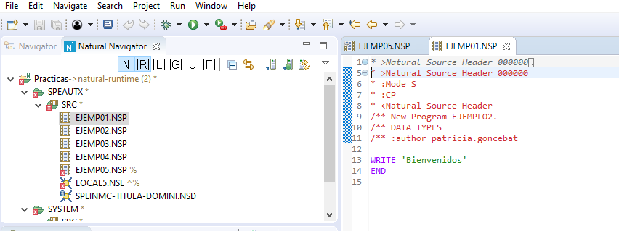
12 Practicas – Primer Programa
12. Prácticas : Primer Programa

Slide 65
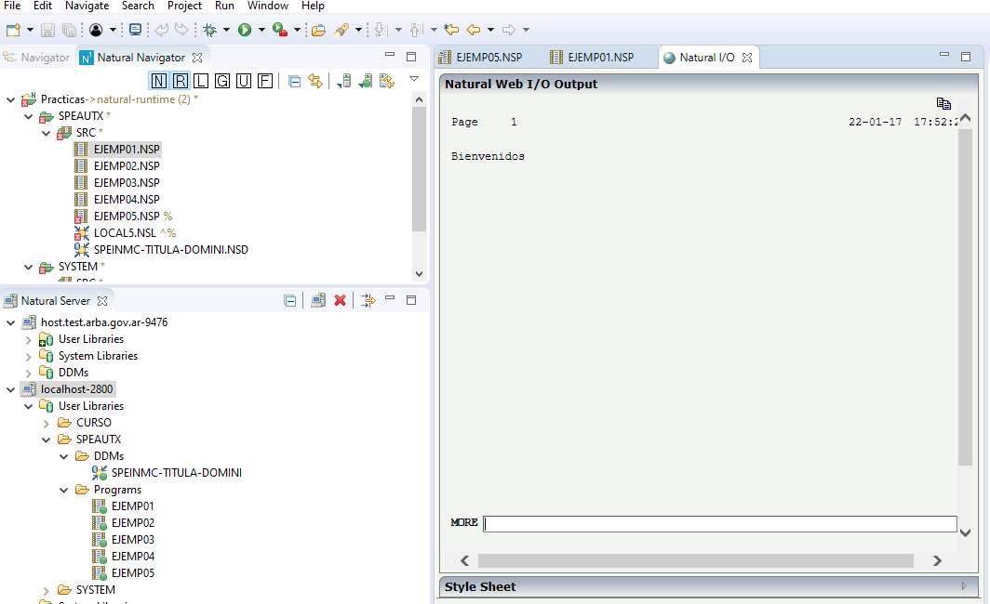
12. Prácticas : Primer Programa

Slide 66
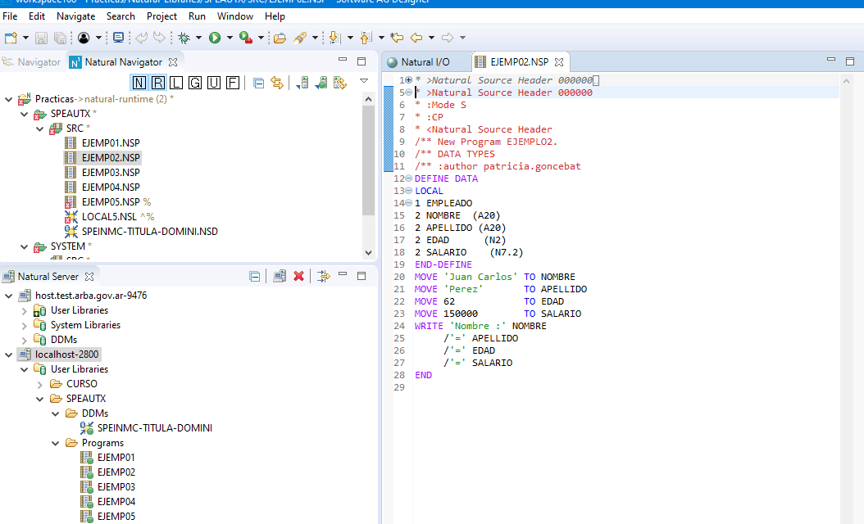
12. Prácticas : Primer Programa

Slide 67
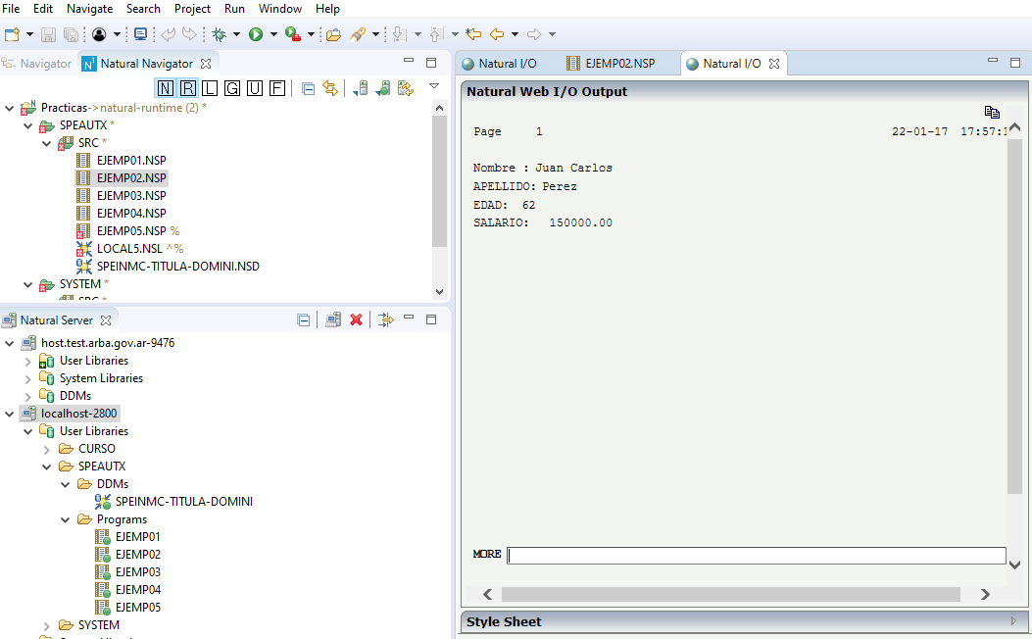
12. Prácticas : Tipos de datos

Slide 68
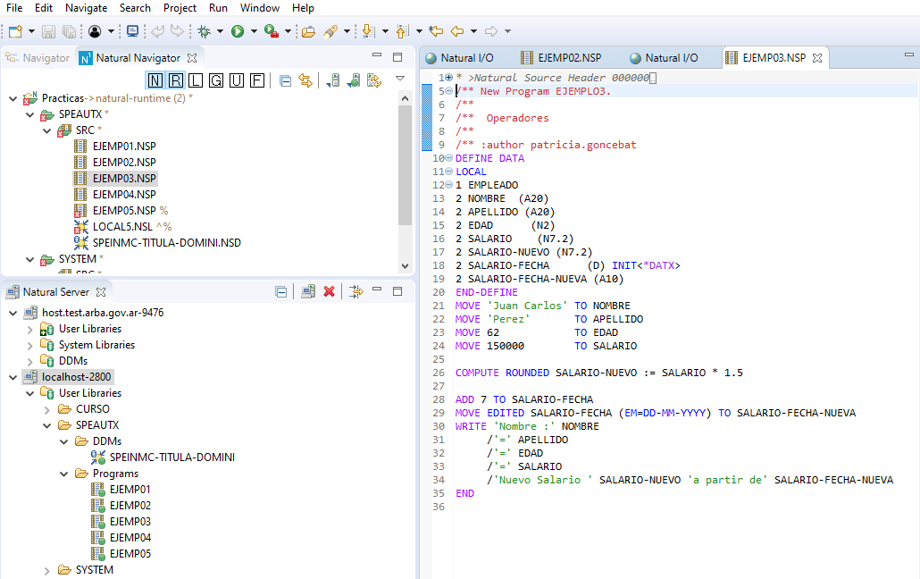
12. Prácticas : Operadores

Slide 69
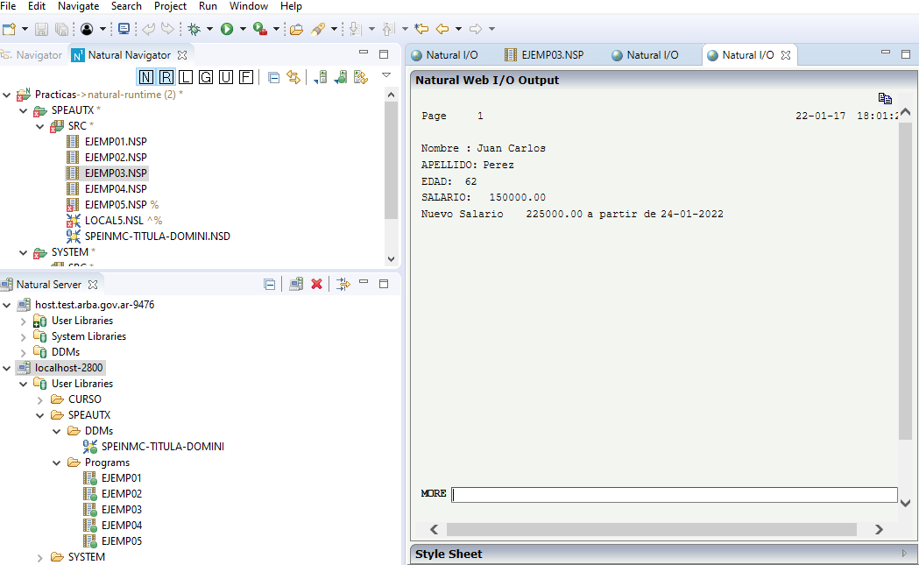
12. Prácticas : Operadores

Slide 70
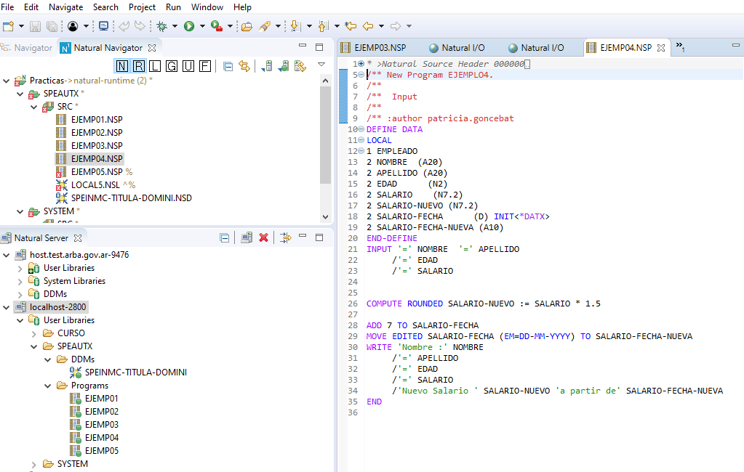
12. Prácticas : Input

Slide 71
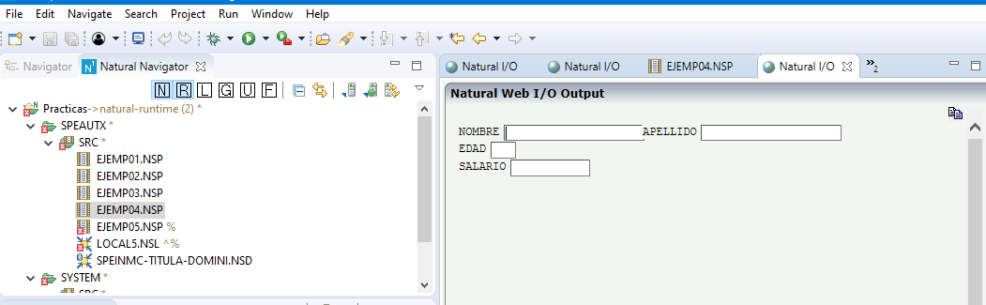
12 Practicas – Input

Slide 72
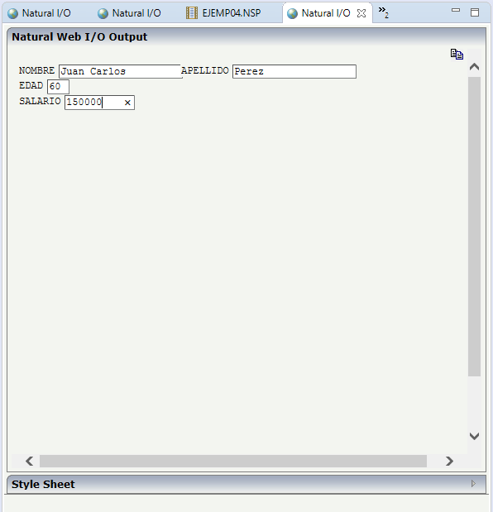
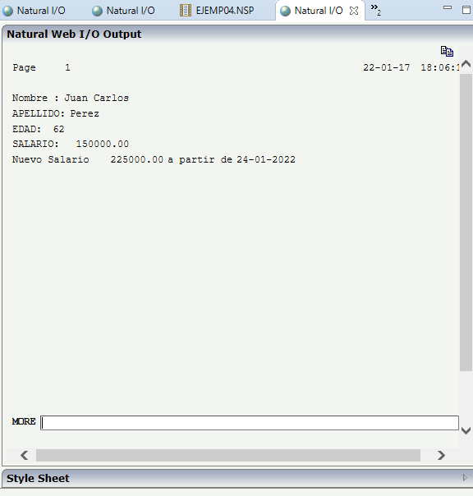
12 Practicas – Input

Slide 73

Muchas gracias!

